Slide 1


PHÂN TÍCH DỮ LIỆU THỰC TẾ VỚI PYTHON

Slide 2




1
Giới thiệu chung
Chương 13 – Data Analysis Examples (Python for Data Analysis, O’Reilly, 2022)
Giúp người học vận dụng các kỹ thuật phân tích dữ liệu đã học vào bài toán thực tế.
Mục tiêu chính:
Áp dụng quy trình phân tích dữ liệu hoàn chỉnh: Tải → Làm sạch → Phân tích → Trực quan hóa → Kết luận
Làm quen với nhiều định dạng dữ liệu (JSON, CSV, …)
Xử lý dữ liệu thực tế (messy data)
Mục tiêu phụ:
Cung cấp ví dụ tái sử dụng cho dự án sau
Giới thiệu best practices trong data cleaning
Khuyến khích khám phá nhiều nguồn dữ liệu

Slide 3



2
Giới thiệu chung
Các dataset sử dụng
STT | Dataset | Mô tả ngắn | Định dạng
1 | Bitly Data (1.USA.gov) | Log người dùng rút gọn link .gov/.mil | JSON
2 | MovieLens 1M | Đánh giá phim theo giới tính, độ tuổi | CSV
3 | US Baby Names 1880–2010 | Tên trẻ em Mỹ qua 130 năm | CSV
4 | USDA Food Database | Thông tin dinh dưỡng món ăn | JSON
5 | 2012 Election Database | Quyên góp tranh cử tổng thống Mỹ | CSV

Slide 4


3
Giới thiệu chung
Kỹ thuật chính
Tải dữ liệu (Data Loading)
json.loads() → đọc file JSON (Bitly, USDA)
pd.read_csv(), pd.read_table() → đọc CSV, text (MovieLens, Baby Names, Election)
Làm sạch & xử lý dữ liệu (Data Cleaning)
Missing values → fillna(), dropna()
Loại trùng → drop_duplicates()
Chuyển đổi kiểu dữ liệu, mapping
Xử lý chuỗi, tách–ghép dữ liệu (explode(), string ops)

Slide 5
4
Giới thiệu chung
Kỹ thuật chính
Phân tích, tổng hợp & trực quan hóa
Thống kê: value_counts(), groupby(), pivot_table()
Gộp bảng: merge(), join()
Thống kê mô tả: mean(), median(), std(), cumsum()
Trực quan hóa: Matplotlib, Seaborn (bar, line, scatter, heatmap)

Slide 6
5
Giới thiệu chung
Kỹ thuật chính
Câu trúc chương
Phần | Dataset | Kỹ năng chính
13.1 | Bitly | JSON, thống kê múi giờ
13.2 | MovieLens | Merge, groupby, pivot_table
13.3 | Baby Names | Time-series, concat
13.4 | USDA | JSON lồng nhau
13.5 | Election | Binning, visualization

Slide 7


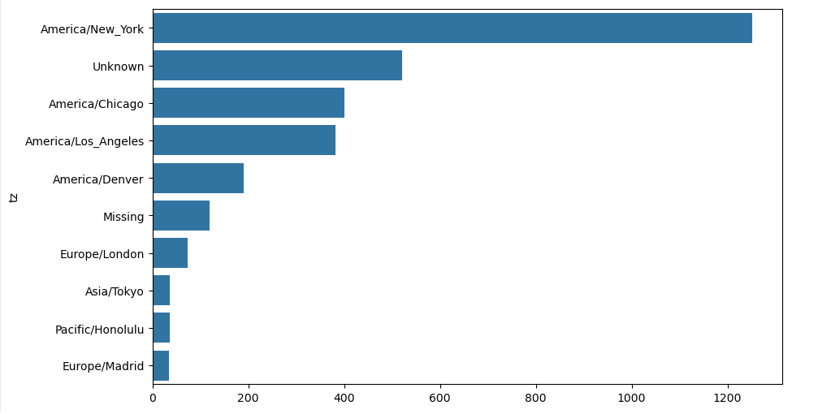
PHÂN TÍCH DỮ LIỆU BITLY (1.USA.GOV)
6
Kết quả phân tích tần suất múi giờ:
Dữ liệu tập trung chủ yếu tại Hoa Kỳ, đặc biệt ở múi giờ America/New_York (~35%).Các vùng Chicago, Los_Angeles và Denver cũng chiếm tỷ lệ đáng kể, trong khi nhóm Unknown (~15%) phản ánh thiếu thông tin múi giờ.
Ngoài ra, chỉ có một số ít bản ghi từ châu Âu và châu Á, cho thấy phạm vi toàn cầu nhưng mức độ tập trung cao ở Mỹ.

Slide 8
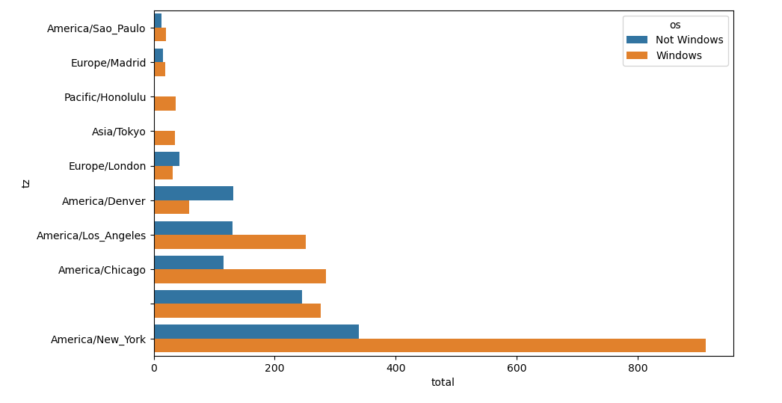
PHÂN TÍCH DỮ LIỆU BITLY (1.USA.GOV)
7

Slide 9
PHÂN TÍCH DỮ LIỆU BITLY (1.USA.GOV)
8
Kết quả phân tích hệ điều hành theo múi giờ:
Người dùng Windows chiếm ưu thế rõ rệt tại các múi giờ lớn của Mỹ (New_York, Chicago, Los_Angeles).Một số ngoại lệ như Denver và London có tỷ lệ Not-Windows cao, phản ánh khác biệt hành vi giữa Mỹ và châu Âu.Các khu vực nhỏ (Tokyo, Honolulu) có tỷ lệ Windows rất cao nhưng mẫu nhỏ, nên không đại diện.Nhóm Unknown có phân bố gần cân bằng, cho thấy dữ liệu thiếu thông tin không gây thiên lệch đáng kể.

Slide 10
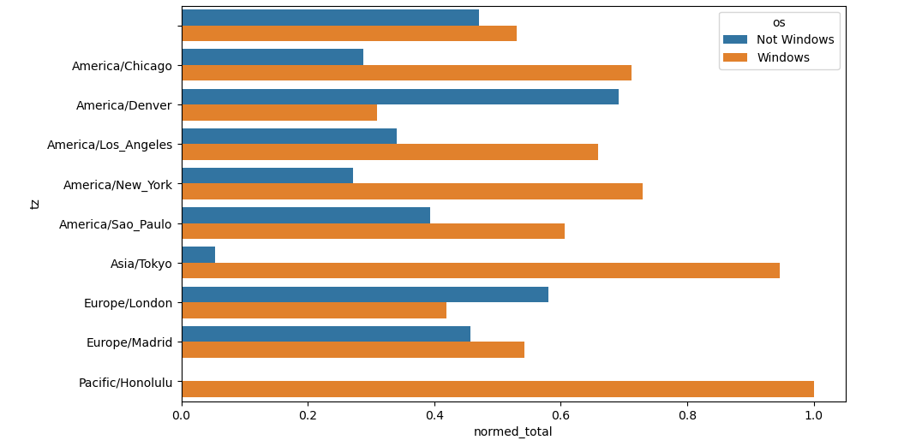
PHÂN TÍCH DỮ LIỆU BITLY (1.USA.GOV)
9

Slide 11
PHÂN TÍCH DỮ LIỆU BITLY (1.USA.GOV)
10
So sánh Windows vs Not-Windows - tỉ lệ phần trăm
Windows chiếm ưu thế ở hầu hết múi giờ, đặc biệt tại các trung tâm lớn của Mỹ như New_York, Chicago, Los_Angeles (trên 65%).Một số ngoại lệ gồm Denver (≈31% Windows) và London (≈58% Not-Windows), phản ánh khác biệt khu vực.
Các múi giờ nhỏ như Tokyo và Honolulu có tỷ lệ Windows rất cao nhưng mẫu nhỏ nên độ tin cậy thấp.Madrid và Sao_Paulo có phân bố gần cân bằng giữa hai hệ điều hành.

Slide 12
PHÂN TÍCH DỮ LIỆU BITLY (1.USA.GOV)
11
Nhận xét:
Windows chiếm ưu thế ở hầu hết múi giờ, đặc biệt tại New_York, Chicago, Los_Angeles, phản ánh thực tế năm 2011 khi Windows vẫn thống trị thị trường máy tính cá nhân.
Ngoại lệ gồm Denver, nơi Not-Windows cao do ảnh hưởng cộng đồng công nghệ – học thuật, và London, nơi thiết bị Apple và smartphone phổ biến hơn, thể hiện khác biệt về xu hướng sử dụng giữa Mỹ và châu Âu.

Slide 13
PHÂN TÍCH DỮ LIỆU BITLY (1.USA.GOV)
12
Nhận xét:
Một số múi giờ có mẫu nhỏ (Honolulu – 100%, Tokyo – 95% Windows) nên độ tin cậy hạn chế, nhưng vẫn phản ánh xu hướng thị trường địa phương năm 2011.Nhóm Unknown (~15%) có phân bố Windows/Not-Windows gần cân bằng, cho thấy dữ liệu thiếu thông tin nhưng không gây sai lệch đáng kể.
Tổng thể, kết quả thể hiện bối cảnh công nghệ toàn cầu năm 2011, đồng thời chỉ ra rằng yếu tố địa lý và nhân khẩu học ảnh hưởng rõ rệt đến thói quen sử dụng hệ điều hành, khẳng định giá trị của dữ liệu thực tế trong phân tích hành vi người dùng.

Slide 14
PHÂN TÍCH DỮ LIỆU MOVIELENS 1M
13
Nhận xét:
Một số múi giờ có mẫu nhỏ (Honolulu 100%, Tokyo 95% Windows) nên có thể thiên lệch, nhưng vẫn phản ánh xu hướng địa phương năm 2011.
Nhóm Unknown (~15%) có tỷ lệ Windows/Not-Windows gần cân bằng, cho thấy dữ liệu thiếu thông tin nhưng không ảnh hưởng lớn đến kết quả.
Tổng thể, kết quả thể hiện bối cảnh công nghệ năm 2011 và cho thấy địa lý cùng nhân khẩu học ảnh hưởng đáng kể đến thói quen sử dụng hệ điều hành, khẳng định giá trị của dữ liệu thực tế trong phân tích hành vi người dùng.

Slide 15
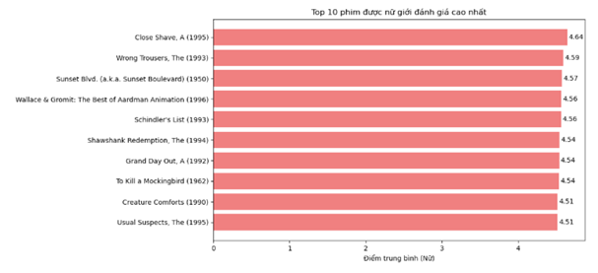
PHÂN TÍCH DỮ LIỆU MOVIELENS 1M
14

Slide 16
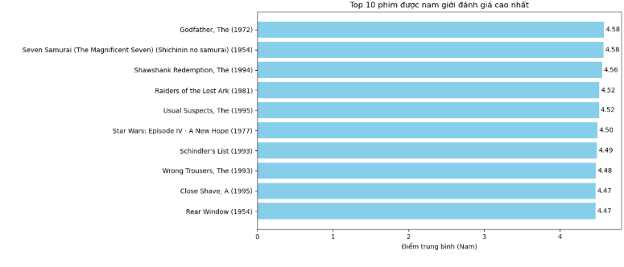
PHÂN TÍCH DỮ LIỆU MOVIELENS 1M
15

Slide 17
PHÂN TÍCH DỮ LIỆU MOVIELENS 1M
16
Phân tích đánh giá trung bình theo giới tính
Nữ giới ưa thích các phim hoạt hình, chính kịch, tâm lý – nhân văn, trong khi nam giới thiên về hành động, sử thi, tội phạm.
Các phim kinh điển như The Shawshank Redemption, Schindler’s List, The Usual Suspects được cả hai giới đánh giá cao, thể hiện sự đồng thuận về giá trị nghệ thuật.
Trung bình, nữ giới chấm điểm cao hơn nam khoảng 0.1–0.2, phản ánh xu hướng đánh giá rộng lượng hơn, nhất là với các phim cảm động và nhân văn.

Slide 18
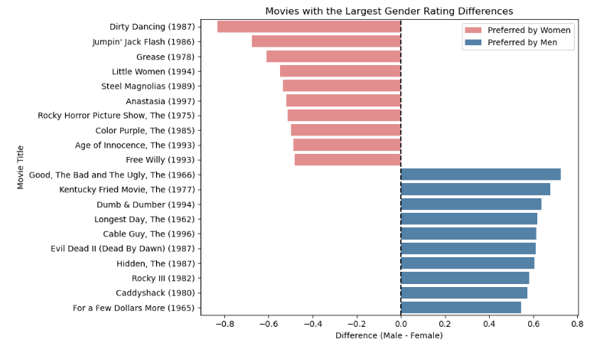
PHÂN TÍCH DỮ LIỆU MOVIELENS 1M
17

Slide 19
PHÂN TÍCH DỮ LIỆU MOVIELENS 1M
18
Phân tích sự khác biệt giới tính trong điểm đánh giá
Biểu đồ 20 phim có chênh lệch điểm trung bình lớn nhất giữa hai giới cho thấy sự khác biệt rõ rệt về thị hiếu điện ảnh:
Nữ giới đánh giá cao hơn các phim tình cảm, nhạc kịch, tâm lý – xã hội như Dirty Dancing, Grease, Little Women, The Color Purple; trong đó Dirty Dancing có chênh lệch lớn nhất (≈ -0.83).
Nam giới lại ưu ái các phim hành động, chiến tranh, phiêu lưu, hài như The Good, The Bad and The Ugly, Rocky III, Dumb & Dumber, với chênh lệch +0.6–+0.7.
Một số tác phẩm như The Shawshank Redemption và Schindler’s List được cả hai giới yêu thích, thể hiện sự đồng thuận thẩm mỹ đối với các phim kinh điển giàu giá trị nhân văn.

Slide 20
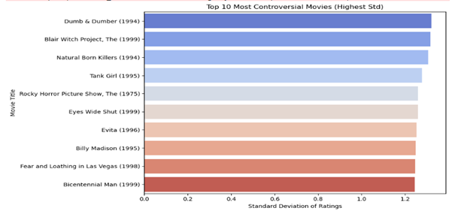
PHÂN TÍCH DỮ LIỆU MOVIELENS 1M
19

Slide 21
PHÂN TÍCH DỮ LIỆU MOVIELENS 1M
20
Độ biến thiên của điểm số và mức độ đồng thuận giữa khán giả
Top 10 phim có độ lệch chuẩn cao nhất trên MovieLens là những tác phẩm gây tranh cãi mạnh, chủ yếu thuộc thể loại hài, kinh dị, tâm lý – nghệ thuật.
Các phim như Dumb & Dumber và The Blair Witch Project (std ≈ 1.25) cho thấy sự chia rẽ rõ rệt trong cảm nhận khán giả.
Những phim như Natural Born Killers, Eyes Wide Shut hay Fear and Loathing in Las Vegas cũng có tính gây tranh luận cao do nội dung trừu tượng và phong cách đặc biệt.
Ngược lại, các phim như The Shawshank Redemption và Toy Story có độ lệch chuẩn thấp, thể hiện sự đồng thuận cao và đánh giá ổn định về chất lượng nghệ thuật.

Slide 22
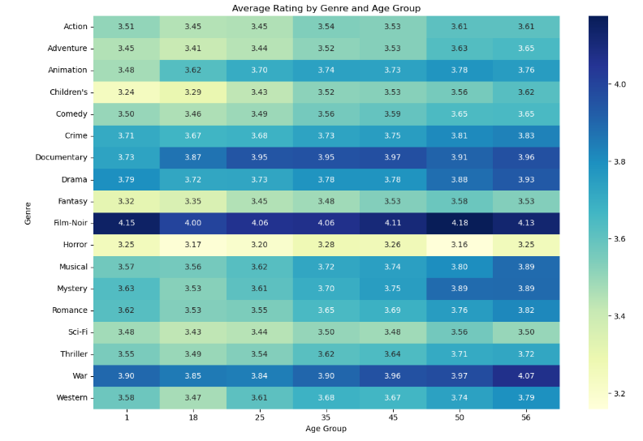
PHÂN TÍCH DỮ LIỆU MOVIELENS 1M
21

Slide 23
PHÂN TÍCH DỮ LIỆU MOVIELENS 1M
22
Xu hướng đánh giá theo thể loại và nhóm tuổi
Thị hiếu điện ảnh khác biệt rõ theo độ tuổi:
Nhóm trẻ (<25 tuổi): yêu thích Animation và Musical (3.6–3.7), chuộng phim giải trí, nhẹ nhàng, dễ tiếp cận, ít quan tâm đến thể loại phức tạp.
Nhóm trung niên (35–50 tuổi): có thị hiếu cân bằng, đánh giá cao Documentary, Drama, Mystery (≈3.9–4.0); đặc biệt Film-Noir đạt cao nhất (≈4.1–4.2).
Nhóm lớn tuổi (≥56 tuổi): đánh giá cao toàn diện, đặc biệt với War, Film-Noir, Documentary, phản ánh sự đồng cảm với chủ đề lịch sử và nhân văn.
Horror có điểm thấp nhất (3.16–3.28) ở mọi nhóm, cho thấy tính kén người xem và phản ứng phân cực.

Slide 24
PHÂN TÍCH DỮ LIỆU MOVIELENS 1M
23
Nhận xét
Ảnh hưởng của giới tính:
Giới tính ảnh hưởng rõ rệt đến xu hướng đánh giá phim:
Nữ giới ưa thích các phim nhân văn, cảm xúc, hoạt hình như A Close Shave, Schindler’s List.
Nam giới đánh giá cao hơn các phim hành động, sử thi, tội phạm như The Godfather, Seven Samurai.
→ Khác biệt này phản ánh đặc điểm tâm lý giới tính: nữ chú trọng cảm xúc, nam quan tâm hành động và kịch tính.
Một số phim như The Shawshank Redemption vẫn được cả hai giới yêu thích, thể hiện giá trị phổ quát vượt giới tính.

Slide 25
PHÂN TÍCH DỮ LIỆU MOVIELENS 1M
24
Nhận xét
Độ biến thiên điểm số (độ lệch chuẩn):
Độ lệch chuẩn phản ánh mức độ đồng thuận hay tranh cãi giữa khán giả:
Std cao (Dumb & Dumber, The Blair Witch Project, Natural Born Killers) cho thấy ý kiến chia rẽ mạnh, thường ở các phim hài, kinh dị, nghệ thuật kén người xem.
Std thấp (The Shawshank Redemption, Toy Story) thể hiện sự đồng thuận cao về chất lượng và cảm xúc.
→ Độ lệch chuẩn không chỉ là chỉ số thống kê, mà còn là thước đo xã hội học, phản ánh sự đa dạng trong cảm nhận và kỳ vọng của khán giả.

Slide 26
PHÂN TÍCH DỮ LIỆU MOVIELENS 1M
25
Nhận xét
Ảnh hưởng của độ tuổi:
Thị hiếu phim thay đổi rõ theo độ tuổi:
Nhóm trẻ (<25 tuổi): ưa thích Animation và Musical, thiên về giải trí và hình ảnh.
Nhóm trung niên và lớn tuổi (>35 tuổi): ưu tiên Drama, Documentary, Film-Noir, thể hiện sự quan tâm đến chiều sâu và giá trị nhân sinh.
Film-Noir duy trì điểm cao ổn định (≈4.1–4.2) ở mọi nhóm tuổi, cho thấy sức hút bền vững.
Điểm trung bình tăng theo tuổi, phản ánh xu hướng đánh giá hào phóng và đồng cảm hơn ở người lớn tuổi.

Slide 27
26
PHÂN TÍCH DỮ LIỆU MOVIELENS 1M
Nhận xét
Các yếu tố giới tính, độ tuổi, và sở thích thể loại ảnh hưởng rõ rệt đến hành vi đánh giá phim, từ điểm trung bình đến mức độ đồng thuận.
Những phát hiện này có ý nghĩa thực tiễn trong việc xây dựng hệ thống gợi ý phim cá nhân hóa, đồng thời cung cấp bằng chứng định lượng cho nghiên cứu xã hội học và tâm lý học về hành vi tiếp nhận văn hóa trong môi trường số.

Slide 28
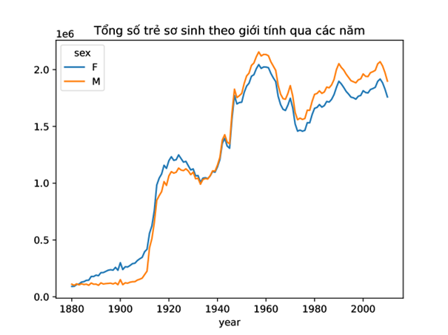
27
PHÂN TÍCH DỮ LIỆU US BABY NAMES

Slide 29
28
PHÂN TÍCH DỮ LIỆU US BABY NAMES
Phân tích tổng số trẻ sơ sinh theo năm và giới tính
Biểu đồ thể hiện số lượng trẻ sơ sinh theo giới tính (nam và nữ) từ 1880–2010, cho thấy xu hướng tăng trưởng rõ rệt theo thời gian.Từ đầu thế kỷ XX đến sau Thế chiến II, số trẻ sinh ra tăng mạnh, đạt đỉnh trong giai đoạn “baby boom”, sau đó dao động nhẹ nhưng vẫn duy trì ở mức cao đến đầu thế kỷ XXI.
Trẻ nam luôn chiếm tỷ lệ cao hơn nữ, song khoảng cách giữa hai giới ổn định, phản ánh mức cân bằng giới tính tự nhiên trong suốt hơn một thế kỷ thống kê.

Slide 30
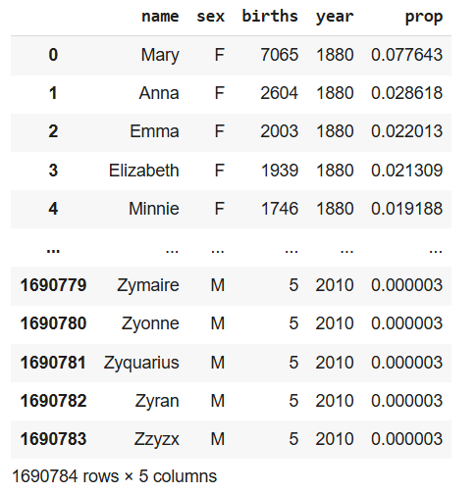
29
PHÂN TÍCH DỮ LIỆU US BABY NAMES
Tỷ lệ phổ biến của từng tên
Nhìn chung, dữ liệu cho thấy có sự đa dạng ngày càng tăng trong việc đặt tên cho trẻ sơ sinh theo thời gian — khi ở các năm đầu (như 1880) chỉ có vài tên phổ biến chiếm tỷ lệ lớn, còn ở các năm gần đây, số lượng tên xuất hiện nhiều hơn nhưng mỗi tên lại chiếm tỷ lệ nhỏ hơn trong tổng số trẻ sinh ra.

Slide 31
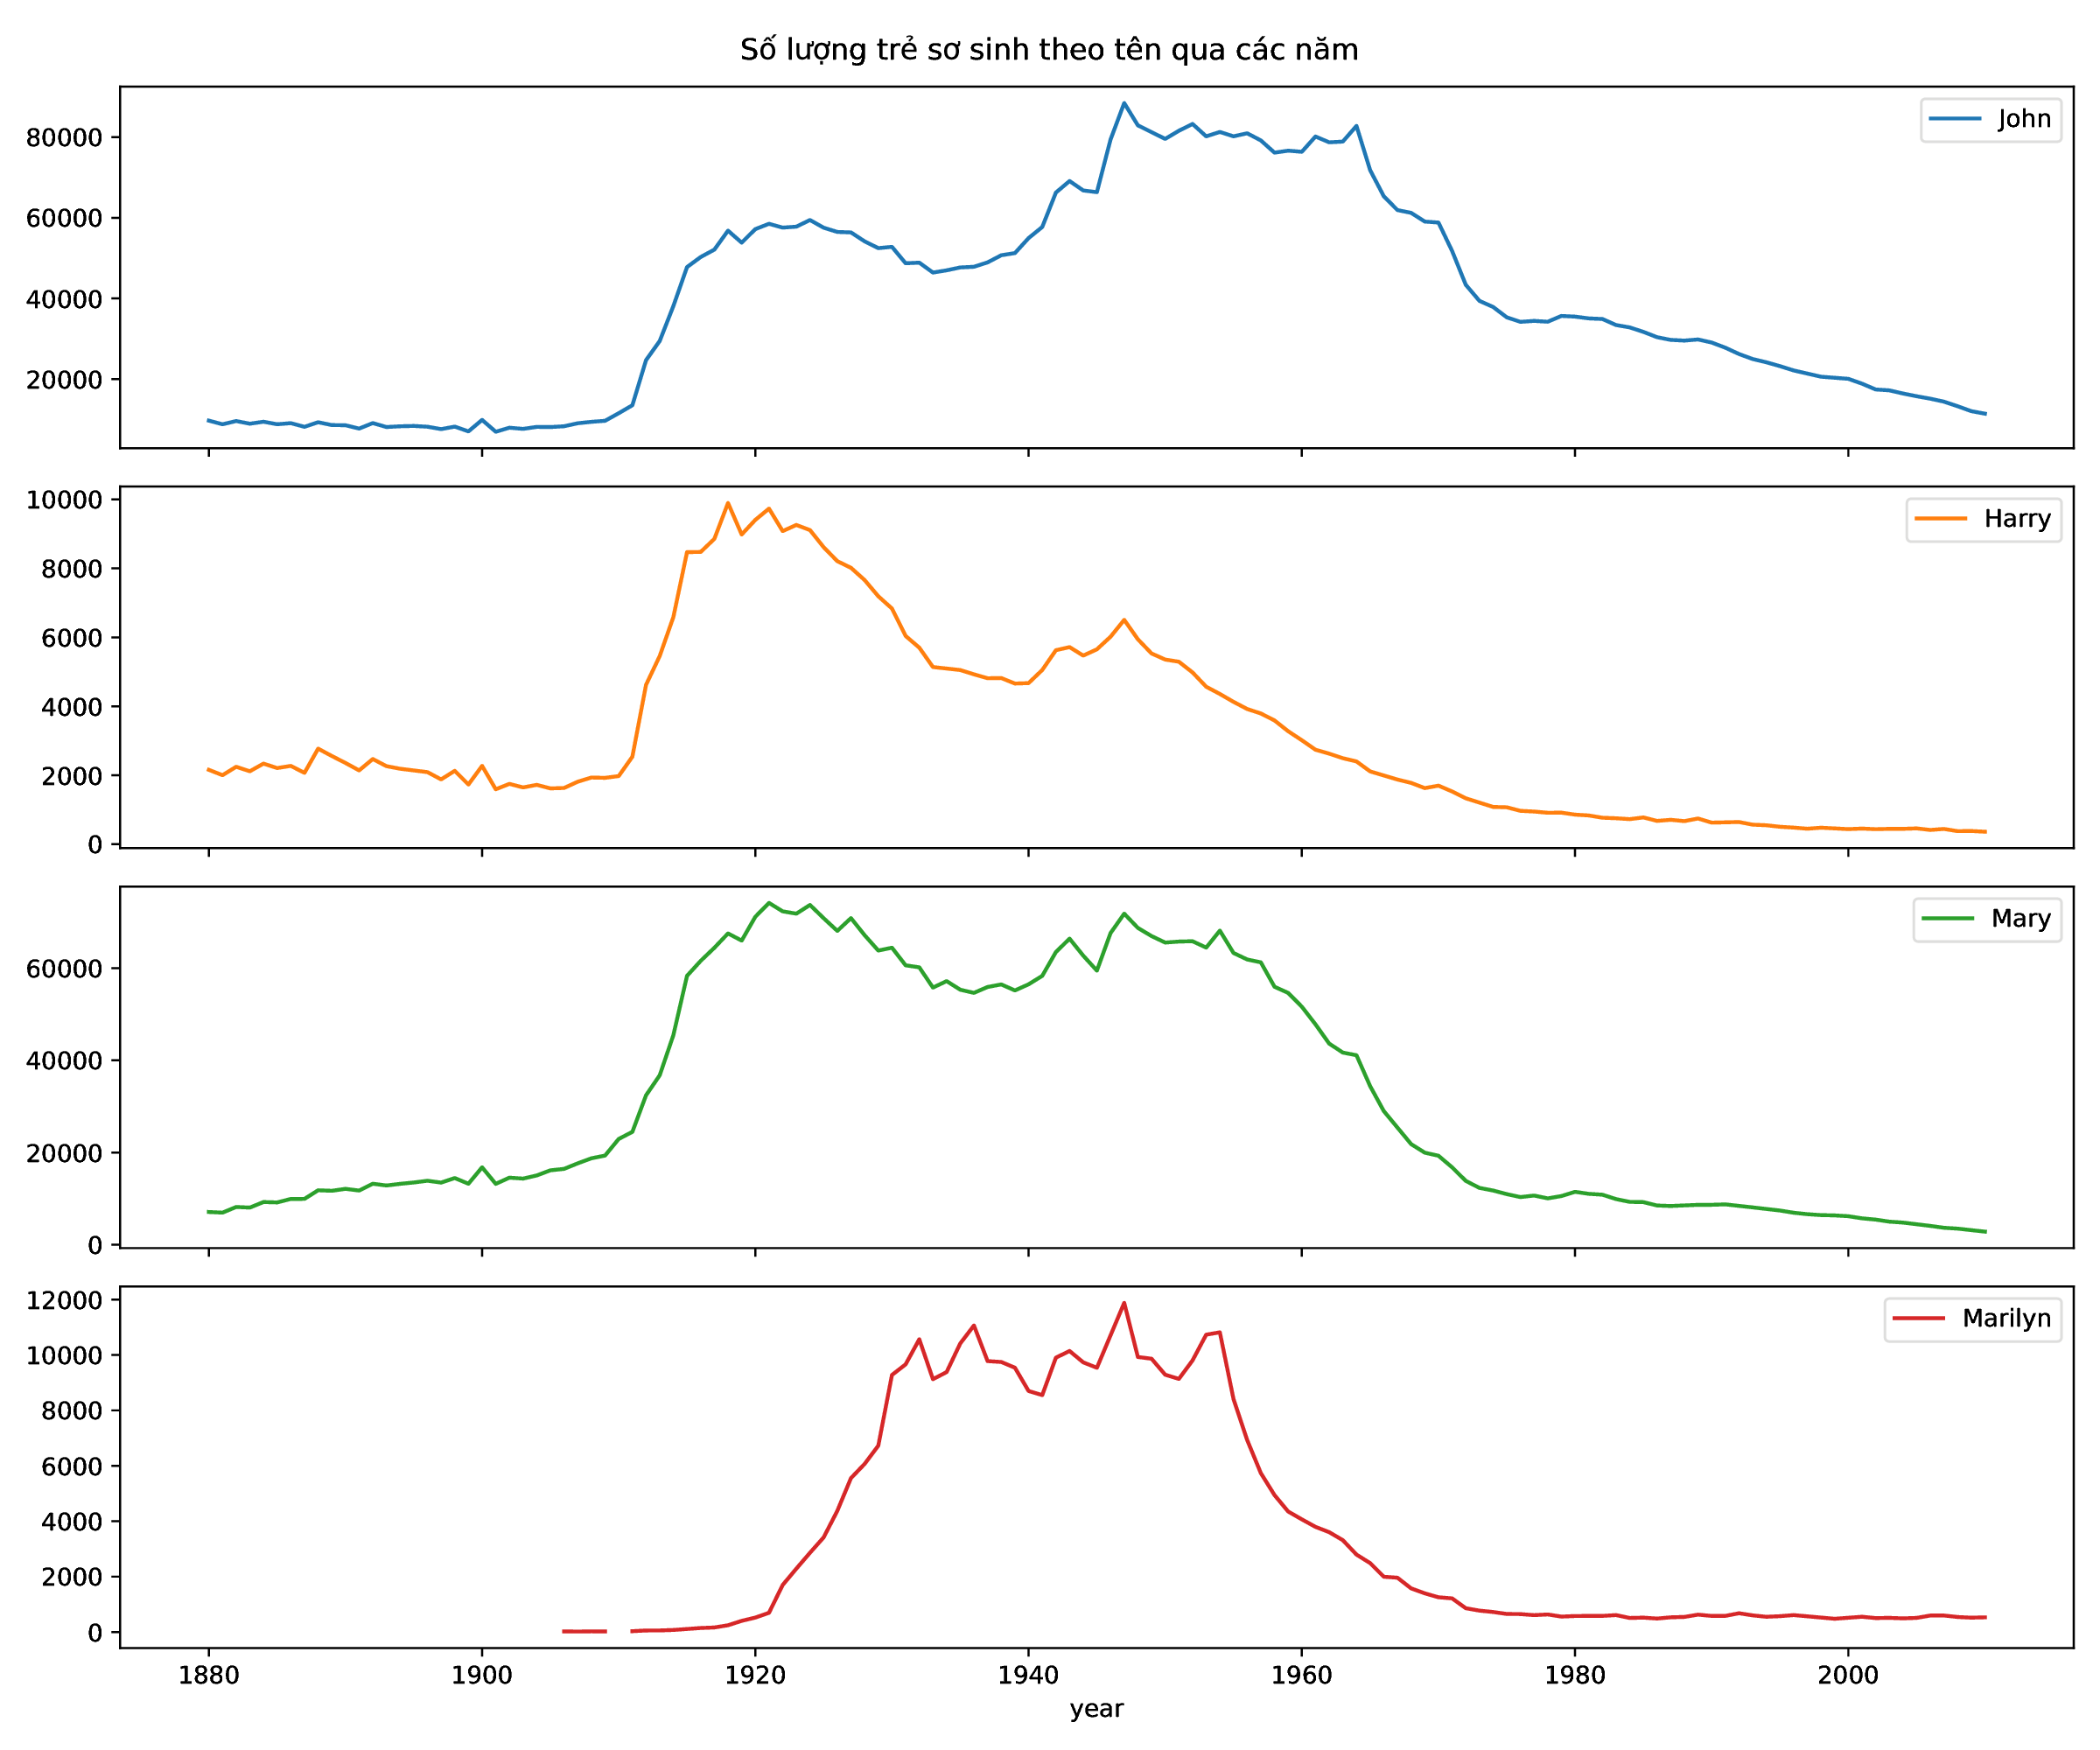
30
PHÂN TÍCH DỮ LIỆU US BABY NAMES
Phân tích xu hướng đặt tên
John phổ biến lâu dài, đạt đỉnh 1940–1950 rồi giảm dần.
Harry tăng mạnh 1910–1920, sau 1950 giảm rõ.
Mary là tên nữ thịnh hành nhất 1910–1950.
Marilyn nổi bật 1930–1950 rồi nhanh chóng giảm.

Slide 32
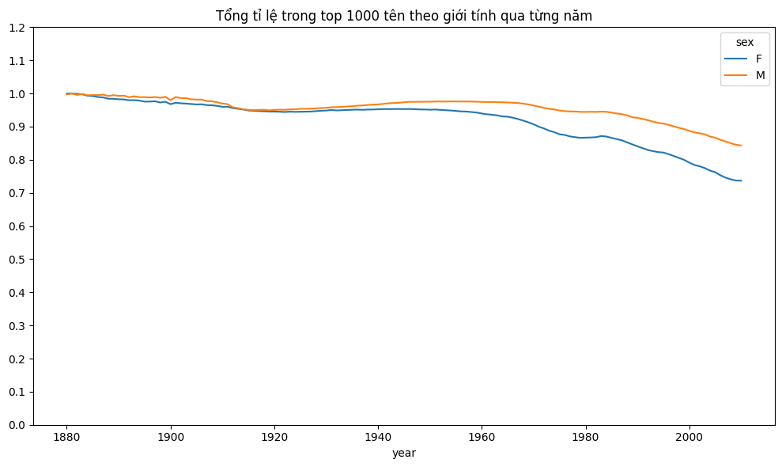
31
PHÂN TÍCH DỮ LIỆU US BABY NAMES
Biểu đồ cho thấy sự đa dạng hóa tên gọi theo thời gian.
Từ 1880–1940, gần như toàn bộ trẻ em mang tên thuộc top 1000.
Sau 1950, đặc biệt từ 1980 trở đi, tỷ lệ này giảm mạnh, nhất là ở giới nữ, cho thấy nhiều tên mới xuất hiện, làm giảm độ phổ biến của các tên truyền thống.

Slide 33
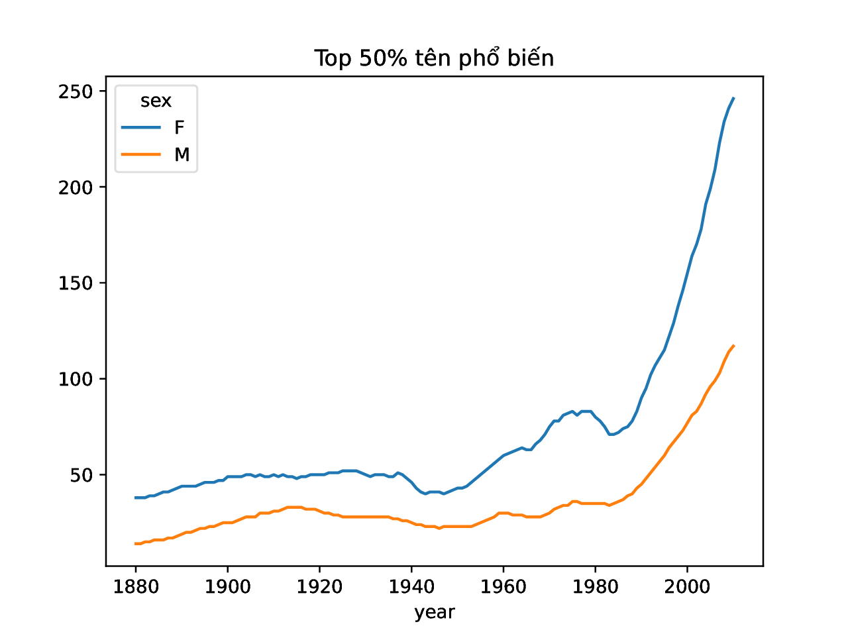
32
PHÂN TÍCH DỮ LIỆU US BABY NAMES
Số lượng tên phổ biến của bé gái luôn cao hơn bé trai → Tên nữ đa dạng hơn. Từ khoảng năm 1940–1960, số lượng tên giữ ổn định, sau đó tăng mạnh, đặc biệt từ 1980 trở đi

Slide 34
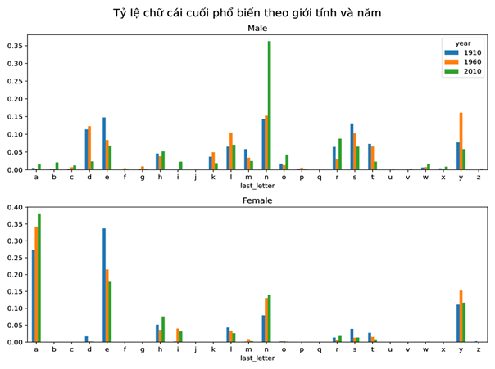
33
PHÂN TÍCH DỮ LIỆU US BABY NAMES

Slide 35
PHÂN TÍCH DỮ LIỆU US BABY NAMES
34
Tên nam (M):
Chữ “n” tăng mạnh từ 14.3% (1910) → 36.3% (2010), trở thành kết thúc phổ biến nhất.
Chữ “d” và “s” giảm mạnh (11.3% → 2.3%, 13.0% → 6.5%).
Chữ “r” tăng nhẹ (6.4% (1910) → 8.7% (2010)), trong khi “l” và “t” giảm dần (10.4% → 7.0%, 6.5% → 2.3%).
Một số chữ hiếm như “o”, “y”, “w” tăng nhẹ trong giai đoạn 1960–2010.

Slide 36
PHÂN TÍCH DỮ LIỆU US BABY NAMES
35
Tên nữ (F):
Chữ “a” tăng mạnh từ 27.3% (1910) → 38.1% (2010), trở thành kết thúc phổ biến nhất.
Chữ “e” giảm từ 33.7% (1910) → 17.8% (2010), trong khi “n” tăng từ 7.9% (1910) → 14.0% (2010).
Chữ “y” tăng lên 15.2% (1960) rồi giảm còn 11.6% (2010).
Các chữ “t”, “s”, “l” đều giảm dần qua ba mốc 1910 → 1960 → 2010.

Slide 37
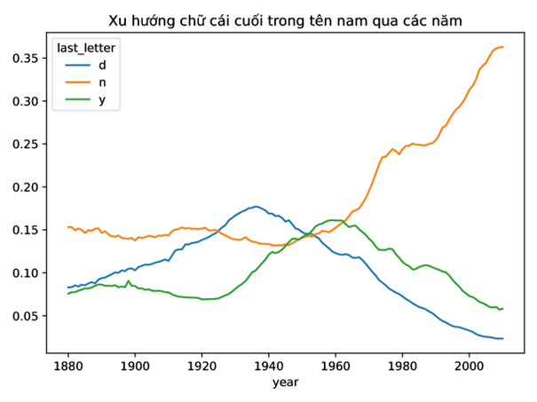
PHÂN TÍCH DỮ LIỆU US BABY NAMES
36

Slide 38
PHÂN TÍCH DỮ LIỆU US BABY NAMES
37
Tên nam kết thúc bằng “n” tăng mạnh và trở thành xu hướng phổ biến nhất, từ khoảng 15% năm 1880 lên hơn 35% sau năm 2000.
Tên kết thúc bằng “d” phổ biến trong giai đoạn 1910–1950 (đạt đỉnh gần 20%) nhưng sau đó giảm mạnh.
Tên kết thúc bằng “y” tăng nhẹ đến giữa thế kỷ 20 rồi giảm dần sau năm 1960.
→ Xu hướng chung: các tên nam hiện đại có xu hướng ưu tiên kết thúc bằng “n”, trong khi “d” và “y” xuất hiện ít thường xuyên hơn.

Slide 39
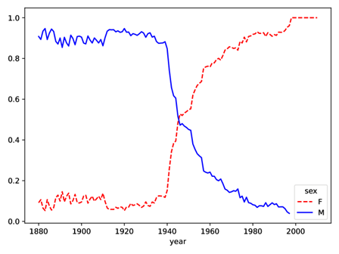
PHÂN TÍCH DỮ LIỆU US BABY NAMES
38

Slide 40
PHÂN TÍCH DỮ LIỆU US BABY NAMES
39
Giai đoạn 1880–1940: Hầu hết người mang tên “Lesl” là nam giới. Tỷ lệ nam chiếm gần 100%. Tên này lúc đầu được xem là tên nam truyền thống.
Khoảng 1940–1950: Điểm giao nhau giữa hai đường (M và F) xuất hiện — tức là “Lesl” bắt đầu được đặt cho cả hai giới gần như ngang nhau.
Sau 1950: Tên “Lesl” nhanh chóng chuyển dịch sang phổ biến ở nữ. Tỷ lệ nữ chiếm gần như 100% sau năm 2000, trong khi tỷ lệ nam giảm xuống gần 0.

Slide 41
PHÂN TÍCH DỮ LIỆU US BABY NAMES
40
Xu hướng đa dạng hóa và khác biệt giới tính trong đặt tên
Từ 1880 đến 2010, tên trẻ em Mỹ ngày càng đa dạng, đặc biệt tăng mạnh sau 1960. Nguyên nhân chính là toàn cầu hóa, cá nhân hóa, ảnh hưởng truyền thông và sự suy giảm ràng buộc truyền thống.Tên nữ đa dạng hơn tên nam vì:
Tên nam thường kế thừa truyền thống gia đình, ít thay đổi.
Tên nữ linh hoạt, dễ bị ảnh hưởng bởi xu hướng và văn hóa đại chúng.
→ Ví dụ: các tên nam như John, William ổn định qua thời gian, trong khi tên nữ biến động nhanh như Emma, Sophia, Isabella.

Slide 42
PHÂN TÍCH DỮ LIỆU US BABY NAMES
41
Xu hướng âm cuối, tên phi giới tính và ý nghĩa ứng dụng
Tên nam kết thúc bằng chữ “n” tăng mạnh (như Mason, Logan, Aiden) do yếu tố ngữ âm dễ nghe, ảnh hưởng từ celebrities và hiệu ứng lan truyền.
Sự nổi lên của tên unisex phản ánh xã hội Mỹ cởi mở hơn với vấn đề bình đẳng giới.
Dữ liệu này hữu ích cho:
Marketing: nắm bắt xu hướng văn hóa để đặt tên sản phẩm.
Nghiên cứu xã hội & ngôn ngữ: hiểu thay đổi văn hóa, dự báo dân số.
→ Cho thấy dữ liệu đơn giản có thể kể câu chuyện sâu sắc về xã hội và con người.

Slide 43
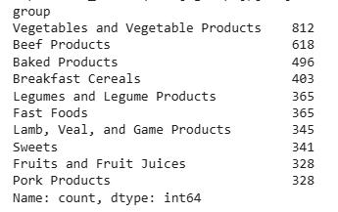
PHÂN TÍCH DỮ LIỆU USDA FOOD DATABASE
42

Slide 44
PHÂN TÍCH DỮ LIỆU US BABY NAMES
43
Thực phẩm phổ biến nhất trong dữ liệu
Vegetables and Vegetable Products (812 mục) → Nhóm đa dạng nhất, thể hiện USDA chú trọng nguồn thực phẩm thực vật và vai trò dinh dưỡng của rau củ.
Beef Products (618 mục) → Đứng thứ 2, phản ánh sự phong phú trong các loại thịt bò và cách chế biến.
Baked Products & Breakfast Cereals (400–500 mục) → Cho thấy sự phổ biến của thực phẩm chế biến trong khẩu phần hiện đại.
Legumes & Fast Foods (~365 mục) → Cân bằng giữa thực phẩm lành mạnh và đồ ăn nhanh.
Sweets, Fruits, Pork Products → Ít hơn nhưng vẫn thể hiện sự đa dạng nguồn thực phẩm..

Slide 45
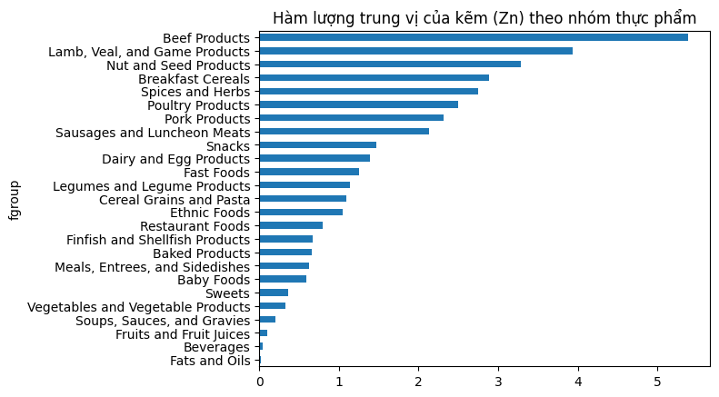
PHÂN TÍCH DỮ LIỆU USDA FOOD DATABASE
44

Slide 46
45
PHÂN TÍCH DỮ LIỆU US BABY NAMES
Phân tích hàm lượng trung vị của kẽm theo nhóm thực phẩm
Cao nhất: Beef Products (>5 mg), tiếp theo là Lamb, Veal & Game Products và Nut & Seed Products.
Tương đối cao: Breakfast Cereals, Spices & Herbs, Poultry và Pork Products.
Thấp nhất: Beverages, Fruits & Juices, Fats & Oils – gần như không chứa kẽm đáng kể.
Kết luận: Thực phẩm động vật và hạt là nguồn kẽm chính, trong khi thực vật và đồ uống có hàm lượng thấp hơn rõ rệt.

Slide 47
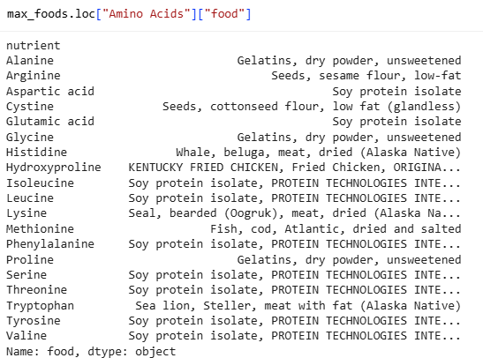
PHÂN TÍCH DỮ LIỆU USDA FOOD DATABASE
46

Slide 48
47
PHÂN TÍCH DỮ LIỆU US BABY NAMES
Thực phẩm có hàm lượng axit amin cao nhất
Đạm đậu nành (Soy protein isolate): chứa nhiều axit amin nhất (Aspartic, Glutamic, Isoleucine, Leucine, v.v.) → nguồn protein thực vật chất lượng cao.
Gelatin: giàu Alanine, Glycine, Proline.
Hải sản (cá tuyết, hải cẩu, sư tử biển): chứa nhiều Methionine, Lysine, Tryptophan.
Đặc biệt: một số món chế biến như KFC chicken hay cá voi khô cũng có hàm lượng axit amin cao.
Kết luận: Các thực phẩm giàu protein (đặc biệt là đậu nành, gelatin, hải sản) là nguồn axit amin thiết yếu cho cơ thể.

Slide 49
48
PHÂN TÍCH DỮ LIỆU US BABY NAMES
Nhận xét
Đa dạng dữ liệu:
Nhóm “Vegetables and Vegetable Products” chiếm tỷ lệ lớn nhất, phản ánh sự ưu tiên của USDA đối với thực phẩm thực vật – phù hợp với xu hướng ăn uống lành mạnh.
Các nhóm như “Beef Products” và “Baked Products” giúp dữ liệu trở nên toàn diện, bao phủ cả thực phẩm tươi và chế biến.

Slide 50
49
PHÂN TÍCH DỮ LIỆU US BABY NAMES
Nhận xét
Về hàm lượng kẽm (Zn):
Thịt bò, cừu và các loại hạt có hàm lượng cao nhất.
Đồ uống và trái cây chứa rất ít.
→ Gợi ý xây dựng chế độ dinh dưỡng cân bằng khoáng chất giữa nguồn thực vật và động vật.

Slide 51
50
PHÂN TÍCH DỮ LIỆU US BABY NAMES
Nhận xét
Axit amin:
Đạm đậu nành (Soy protein isolate) có hàm lượng cao nhất nhiều axit amin thiết yếu → nguồn protein thực vật chất lượng cao.
Gelatin và hải sản cũng giàu axit amin → quan trọng cho phát triển cơ bắp và tái tạo mô.
Ý nghĩa:Phân tích giúp hiểu cách xử lý dữ liệu JSON phức tạp và rút ra ứng dụng thực tiễn trong dinh dưỡng, y học và khoa học thực phẩm.

Slide 52
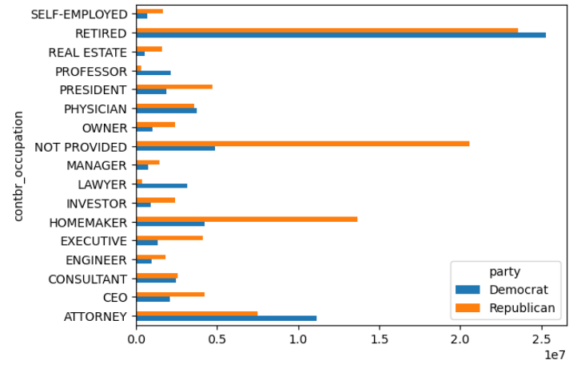
51
PHÂN TÍCH DỮ LIỆU FEC 2012

Slide 53
52
PHÂN TÍCH DỮ LIỆU FEC 2012
Phân tích quyên góp theo nghề nghiệp
Đảng Dân chủ nhận được nhiều ủng hộ từ các nghề học thuật và chuyên môn như Giáo sư (Professor), Luật sư (Attorney/Lawyer).
Đảng Cộng hòa lại được hỗ trợ mạnh từ giới doanh nhân và điều hành như Chủ tịch (President), Giám đốc điều hành (CEO, Executive), Nhà đầu tư (Investor).
Nội trợ (Homemaker) là nhóm đóng góp lớn nhất, nghiêng hẳn về Cộng hòa.
Người nghỉ hưu (Retired) đóng góp cao và cân bằng cho cả hai phe, thể hiện vai trò cử tri trọng yếu.

Slide 54
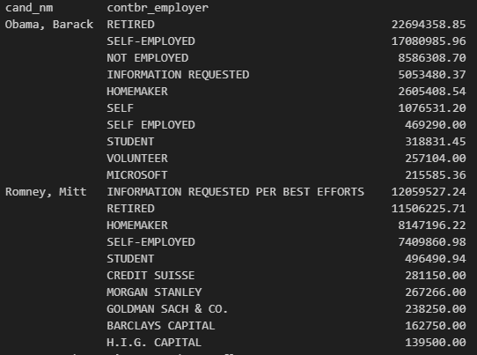
52
PHÂN TÍCH DỮ LIỆU FEC 2012

Slide 55
54
PHÂN TÍCH DỮ LIỆU FEC 2012
Phân tích quyên góp theo nhà tuyển dụng
Đối với ứng viên Obama, nhóm đóng góp lớn nhất đến từ các cá nhân đã nghỉ hưu (RETIRED), tiếp theo là nhóm tự làm chủ (SELF-EMPLOYED) và những người không có thông tin về nghề nghiệp (NOT EMPLOYED).
Trong khi đó, ứng viên Romney cũng nhận được sự ủng hộ tài chính mạnh mẽ từ nhóm nghỉ hưu và nội trợ (HOMEMAKER), nhưng đặc biệt có sự tham gia của một số tổ chức tài chính lớn như Credit Suisse và Morgan Stanley trong top 10.

Slide 56
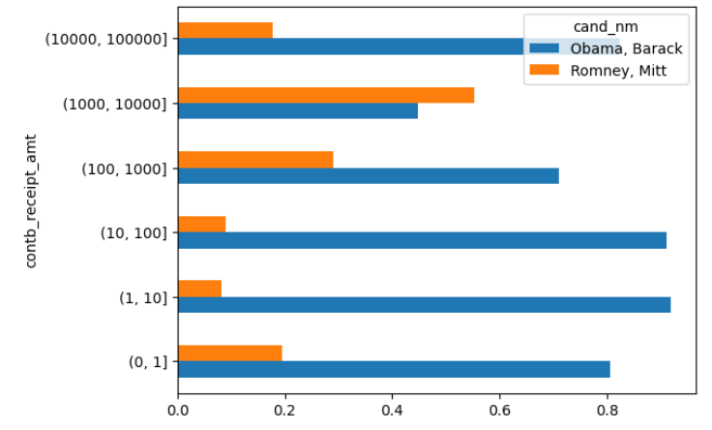
55
PHÂN TÍCH DỮ LIỆU FEC 2012

Slide 57
56
PHÂN TÍCH DỮ LIỆU FEC 2012
Phân tích theo mức đóng góp
Obama chiếm ưu thế vượt trội ở các khoản đóng góp nhỏ (<1.000 USD), đặc biệt nhóm 1–10 USD đạt gần 92%, thể hiện sức mạnh từ số đông cử tri bình dân.
Romney lại nổi bật ở các khoản lớn (1.000–10.000 USD), chiếm 55%, cho thấy sự phụ thuộc vào giới tài trợ giàu có.
→ Sự khác biệt này phản ánh hai triết lý vận động: Obama dựa vào đóng góp đại chúng, trong khi Romney tập trung vào nhà tài trợ lớn, minh họa phân tầng xã hội trong chính trị Hoa Kỳ.

Slide 58
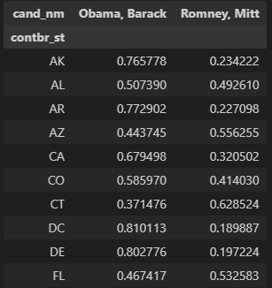
57
PHÂN TÍCH DỮ LIỆU FEC 2012
Phân tích theo bang

Slide 59
58
PHÂN TÍCH DỮ LIỆU FEC 2012
1. Lợi thế áp đảo của Obama tại các "Pháo đài Dân chủ":
Tổng thống Obama không chỉ dẫn đầu mà còn chiếm ưu thế tuyệt đối tại các bang vốn được xem là "căn cứ địa" truyền thống của Đảng Dân chủ. Điều này được minh chứng rõ ràng qua các con số: ông nhận được sự ủng hộ tài chính vượt trội tại Đặc khu Columbia (DC - 81%), Delaware (DE - 80.3%), và Arkansas (AR - 77.3%). Tỷ lệ cao tại DC và Delaware phản ánh sự ủng hộ mạnh mẽ từ các cử tri trong các cơ quan chính phủ liên bang và giới tài chính (do Delaware là nơi đăng ký của nhiều tập đoàn lớn).

Slide 60
59
PHÂN TÍCH DỮ LIỆU FEC 2012
2. Romney thống trị tại các "Pháo đài Cộng hòa" và giành lợi thế tại các Bang Chiến trường then chốt:
Ông Romney thể hiện sức mạnh không thể phủ nhận tại các bang theo truyền thống ủng hộ Đảng Cộng hòa. Ông nhận được tỷ lệ đóng góp áp đảo ở Arizona (AZ - 55.6%), quê nhà của ứng cử viên phó tổng thống của ông, Paul Ryan, vào thời điểm đó. Quan trọng hơn, ông đã giành được lợi thế tài chính tại một số bang chiến trường (Swing States/Battleground States) cực kỳ quan trọng. Việc dẫn trước ở Florida (FL - 53.3%), bang có số phiếu cử tri đoàn lớn, là một tín hiệu chiến lược rất tích cực cho chiến dịch của Romney, cho thấy sự ủng hộ từ các cử tri cao tuổi và cộng đồng doanh nhân.

Slide 61
60
PHÂN TÍCH DỮ LIỆU FEC 2012
3. Sự cạnh tranh khốc liệt tại các Bang "Vàng":
Tại Alabama (AL), tỷ lệ ủng hộ gần như cân bằng (Obama 50.7% – Romney 49.3%), biến bang này thành “bang tím” hiếm hoi.Colorado (CO) cũng là chiến trường quan trọng, khi Obama chỉ dẫn trước nhẹ (58.6% – 41.4%).
→ Các chiến dịch đã phân bổ nguồn lực có chiến lược, vừa củng cố bang truyền thống, vừa tập trung vào bang chiến trường, nơi mỗi phần trăm ủng hộ đều mang tính quyết định cho kết quả bầu cử.

Slide 62
61
PHÂN TÍCH DỮ LIỆU FEC 2012
Nhận xét
Về nghề nghiệp, Obama nhận được ủng hộ mạnh từ giới tri thức và chuyên môn (Giáo sư, Luật sư), trong khi Romney lại được hậu thuẫn bởi giới doanh nhân, điều hành cấp cao và nội trợ. Phân tích theo nhà tuyển dụng cũng củng cố điều này: nguồn quỹ của Obama chủ yếu đến từ cá nhân và người nghỉ hưu, còn Romney được hỗ trợ bởi các tổ chức tài chính lớn.
Xét theo quy mô đóng góp, Obama áp đảo ở các khoản nhỏ dưới 1,000 USD, thể hiện chiến lược gây quỹ dựa vào sức mạnh quần chúng. Ngược lại, Romney vượt trội ở các khoản lớn (1,000–10,000 USD), phản ánh mô hình vận động truyền thống dựa vào các nhà tài trợ lớn.

Slide 63
62
PHÂN TÍCH DỮ LIỆU FEC 2012
Nhận xét
Trên bình diện địa lý, Obama duy trì ưu thế tại các bang “xanh” truyền thống, còn Romney củng cố “pháo đài” Cộng hòa và tăng cường đầu tư vào các bang chiến trường như Florida và Arizona.
Tổng kết lại, dữ liệu FEC 2012 không chỉ thể hiện sự phân hóa chính trị theo nghề nghiệp và khu vực, mà còn làm nổi bật hai triết lý gây quỹ đối lập: một bên dựa vào đám đông quần chúng, và bên kia dựa vào giới tài phiệt, qua đó khắc họa bức tranh toàn diện về cuộc bầu cử gay cấn bậc nhất trong lịch sử hiện đại Hoa Kỳ.

Slide 64
63
KẾT LUẬN
Tổng kết quá trình và mục tiêu
Thực hiện 5 phân tích dữ liệu thực tế: Bitly, MovieLens, Tên trẻ em Mỹ, USDA, FEC 2012.
Ứng dụng Python (Pandas, NumPy, Matplotlib, Seaborn) cho toàn bộ quy trình:→ tải dữ liệu, làm sạch, phân tích, trực quan hóa.
Minh họa quy trình phân tích dữ liệu hoàn chỉnh từ thô đến insight.

Slide 65
64
KẾT LUẬN
Ý nghĩa tổng hợp
Khám phá hành vi & xu hướng: hiểu rõ thay đổi văn hóa, hành vi, chính trị.
Hỗ trợ ra quyết định: từ dinh dưỡng, phim ảnh đến chiến dịch bầu cử.
Thể hiện sự đa dạng: khác biệt giới tính, khu vực, xu hướng

Slide 66
65
KẾT LUẬN
Công cụ & kỹ thuật
Python chứng tỏ tính linh hoạt, mạnh mẽ trong khoa học dữ liệu.
Các kỹ thuật then chốt: groupby, pivot_table, merge, trực quan hóa.
Hạn chế & hướng phát triển
Chưa kết hợp thêm dữ liệu kinh tế–xã hội (tên, bầu cử).
Có thể mở rộng sang học máy (Scikit-learn) → dự đoán & phân cụm.

Slide 67


